Slide 1
Plataforma Distribuída
para Acompanhamento de Manutenção Veicular
Arquitetura orientada a eventos com RabbitMQ • Edge + Cloud
XRSC09 — Sistemas Distribuídos • Projeto Final
Grupo XX — Junho de 2026
Membro 1 • Membro 2 • Membro 3 • Membro 4 • Membro 5

Slide 2
O problema
Transparência na manutenção veicular
Cenário sorteado:
Empresa de manutenção de veículos quer permitir que o cliente acompanhe o serviço em tempo real, com etapas como relato, diagnóstico, identificação da causa, execução do reparo e substituição rastreável de peças.
Dor central
• Cliente não vê o que foi feito → desconfiança e reclamações
• Sem evidência verificável de cada etapa do serviço
• Peças substituídas sem rastreio claro
• Comunicação informal e fragmentada entre cliente e oficina
XRSC09 — Sistemas Distribuídos • Grupo XX • Projeto Final
2

Slide 3
Por que uma solução distribuída?
Limites do monolito
Escala desigual
Vários destinatários
Processar vídeo escala diferente de servir REST. Tudo no mesmo processo amarra as cargas.
Mudar etapa gera notificação, auditoria, dashboard e e-mail — fan-out natural.
Resiliência geográfica
Extensibilidade
A oficina precisa registrar evidência mesmo offline e sincronizar depois.
Novos consumers (billing, relatório, seguradora) devem entrar sem mexer no núcleo.
XRSC09 — Sistemas Distribuídos • Grupo XX • Projeto Final
3

Slide 4
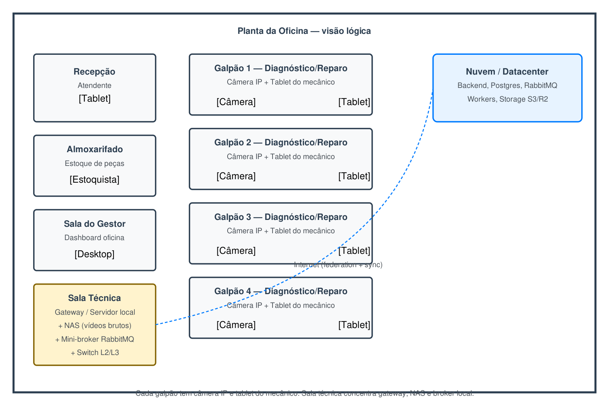
Planta da oficina
Onde ficam câmeras, terminais e o gateway local
4 galpões com câmera IP + tablet • almoxarifado • recepção • sala técnica com gateway, NAS e mini-broker
XRSC09 — Sistemas Distribuídos • Grupo XX • Projeto Final
4

Slide 5
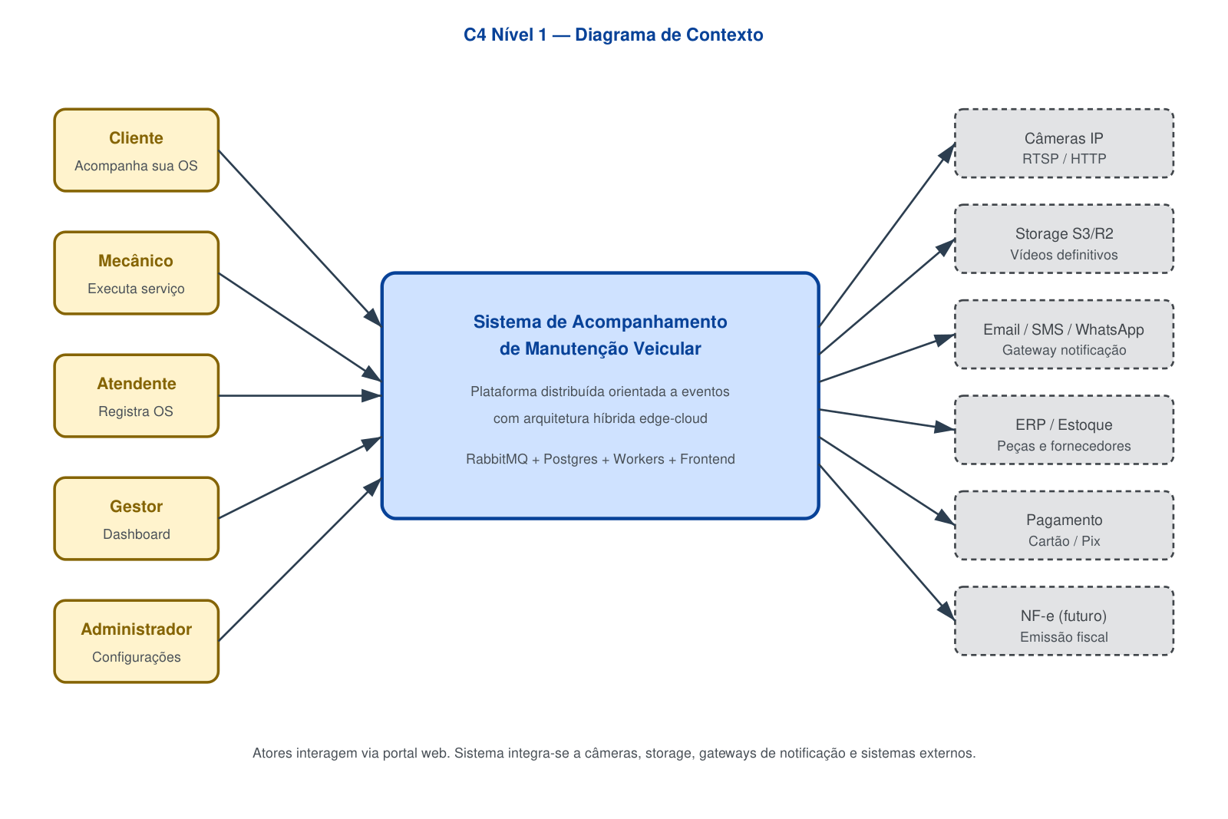
Modelo C4 — Nível 1: Contexto
Atores e sistemas externos
5 atores • integração com câmeras, storage, gateways, ERP, pagamento, NF-e
XRSC09 — Sistemas Distribuídos • Grupo XX • Projeto Final
5

Slide 6
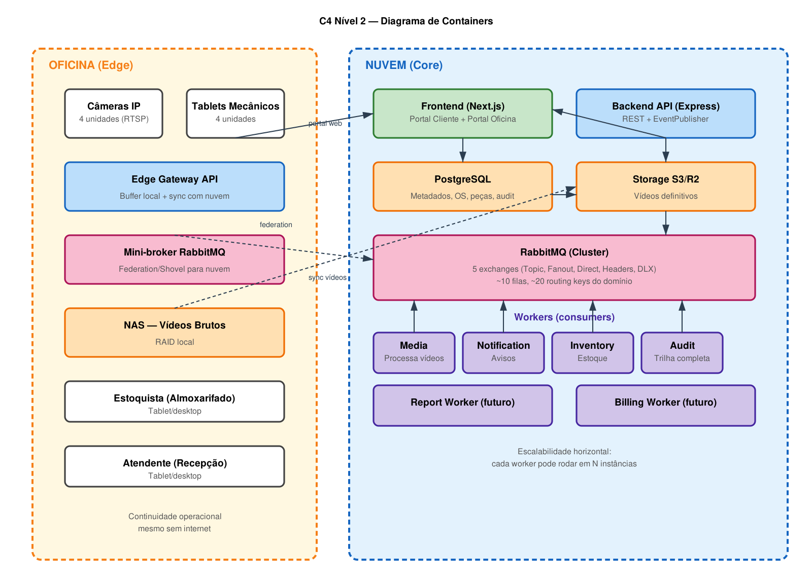
Modelo C4 — Nível 2: Containers
Zona de borda (oficina) + zona de nuvem
Edge: gateway, NAS, mini-broker federado • Cloud: API, Postgres, RabbitMQ cluster, workers, storage
XRSC09 — Sistemas Distribuídos • Grupo XX • Projeto Final
6

Slide 7
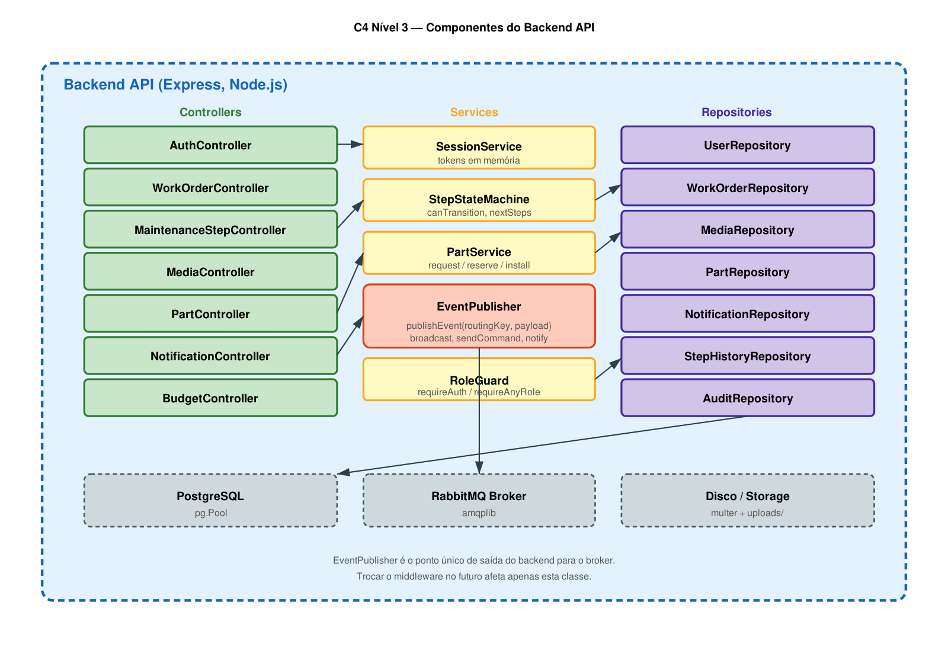
C4 Nível 3 — Componentes do Backend
Controllers • Services • Repositories • EventPublisher
EventPublisher é o ponto único de saída para o broker — substituir middleware afeta só essa classe
XRSC09 — Sistemas Distribuídos • Grupo XX • Projeto Final
7

Slide 8
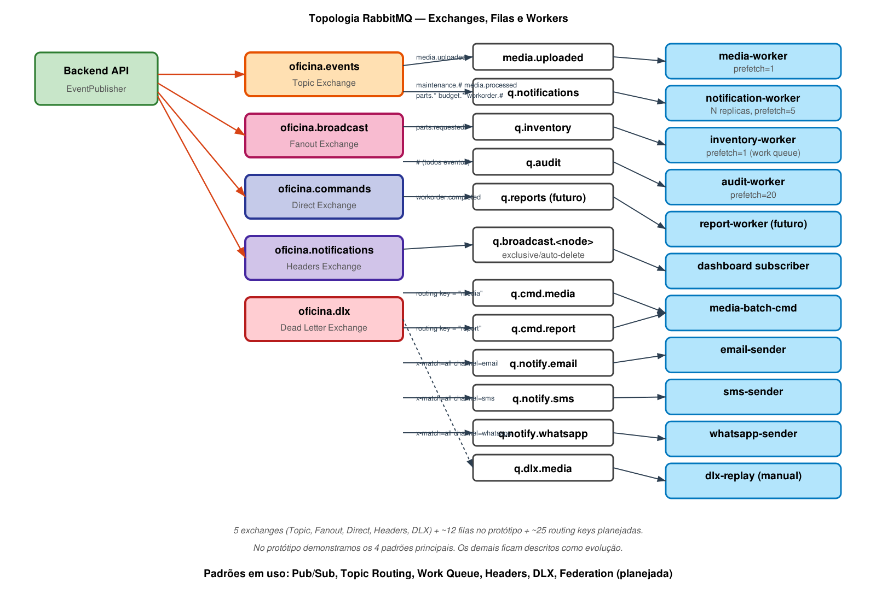
Topologia RabbitMQ
5 exchanges • ~12 filas • ~25 routing keys planejadas
Topic + Fanout + Direct + Headers + DLX • patrões Pub/Sub, Work Queue, Topic Routing, Headers, DLX
XRSC09 — Sistemas Distribuídos • Grupo XX • Projeto Final
8

Slide 9
Cinco exchanges, cinco padrões
Cada tipo de AMQP cobre um caso de uso
oficina.events
Hub principal — routing key dominio.entidade.acao
Topic
oficina.broadcast
Avisos globais (manutenção da plataforma, alarmes)
Fanout
oficina.commands
Comandos diretos para um worker específico
Direct
oficina.notifications
Roteia notificação por canal (email/sms/whatsapp)
Headers
oficina.dlx
Dead Letter — mensagens com falha para inspeção/retry
DLX
XRSC09 — Sistemas Distribuídos • Grupo XX • Projeto Final
9

Slide 10
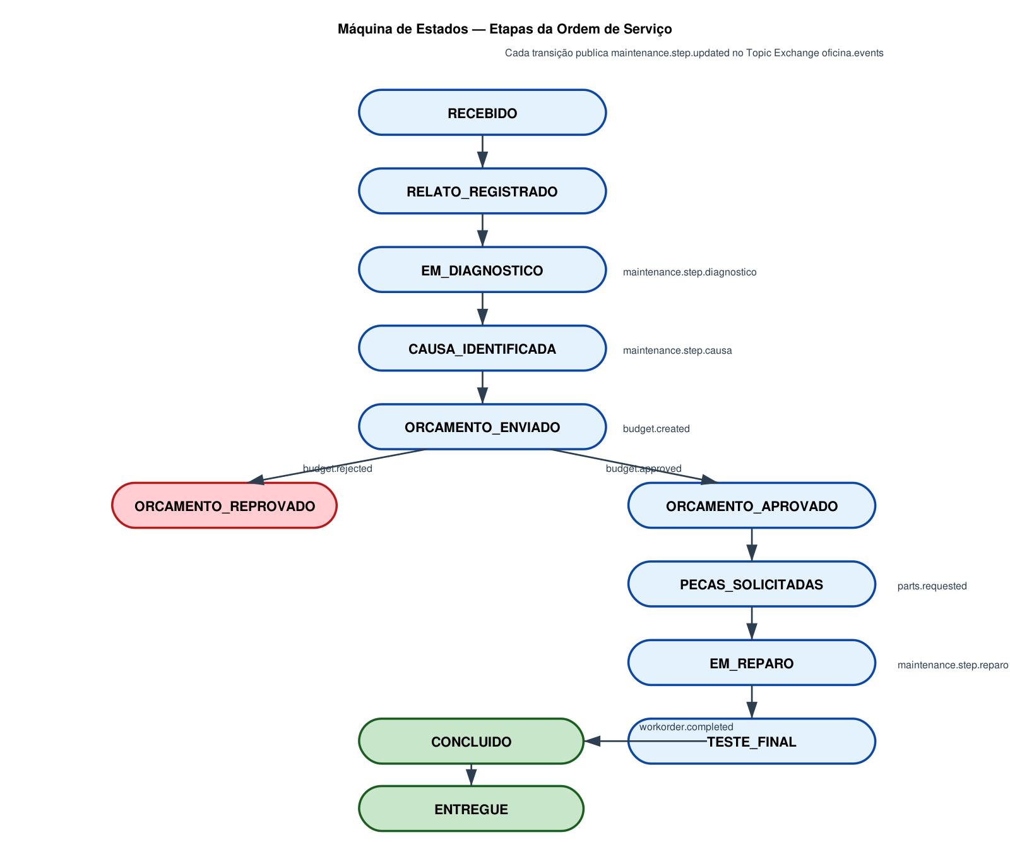
Máquina de estados das etapas
12 estados, transições validadas, evento por transição
Cada transição publica maintenance.step.updated no Topic Exchange oficina.events
XRSC09 — Sistemas Distribuídos • Grupo XX • Projeto Final
10

Slide 11
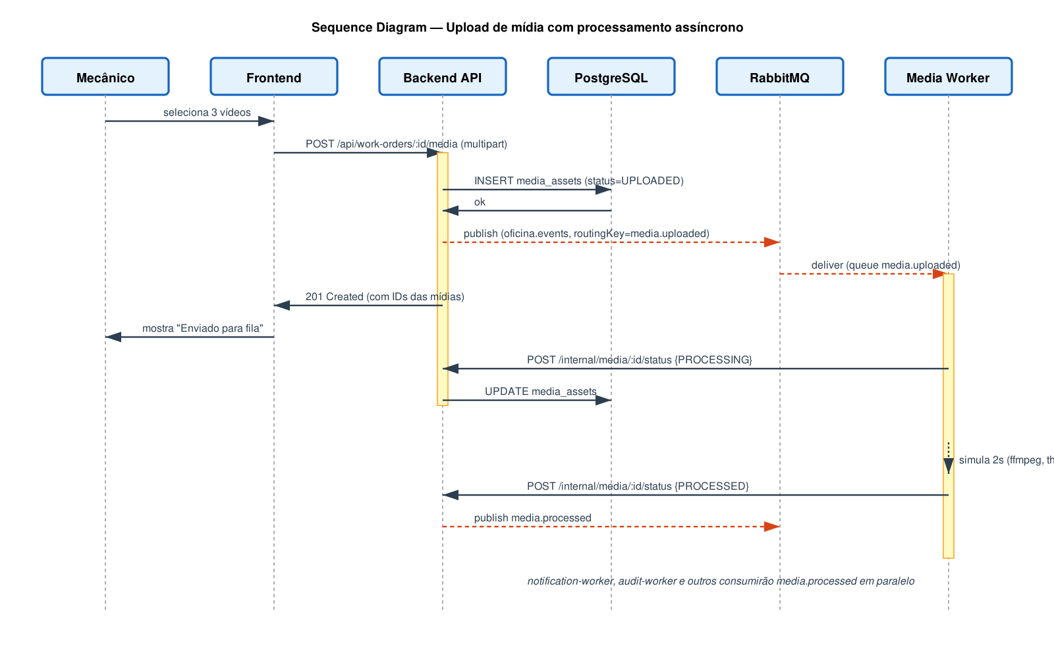
Fluxo 1 — Upload de mídia
Resposta síncrona rápida • processamento assíncrono
Backend responde em <100ms • media-worker processa em ~2s • cliente vê quando media.processed chega
XRSC09 — Sistemas Distribuídos • Grupo XX • Projeto Final
11

Slide 12
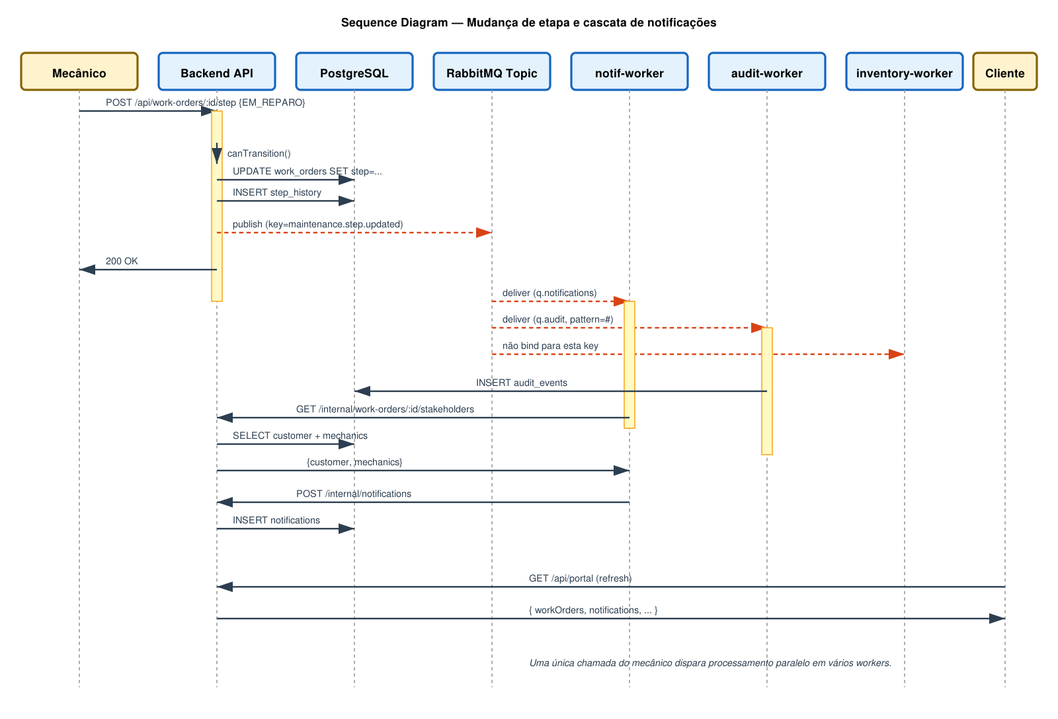
Fluxo 2 — Mudança de etapa
Uma chamada → cascata de workers em paralelo
notification-worker e audit-worker reagem ao mesmo evento • inventory ignora • cliente vê notificação
XRSC09 — Sistemas Distribuídos • Grupo XX • Projeto Final
12

Slide 13
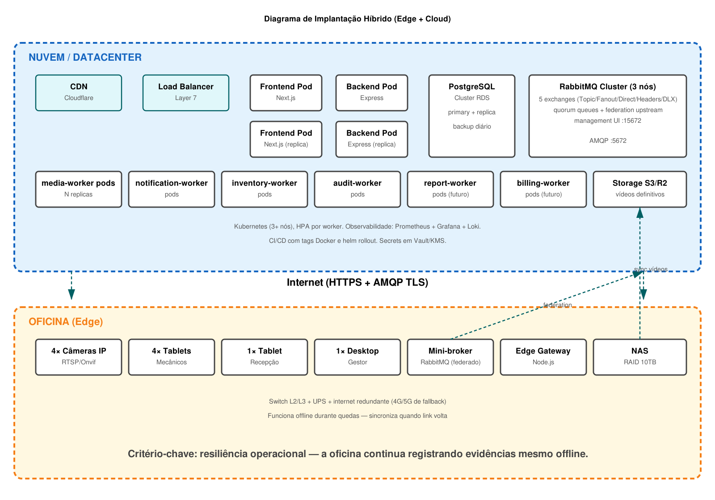
Implantação híbrida edge + cloud
Resiliência operacional como decisão arquitetural
K8s na nuvem (HPA por worker) • gateway na oficina (NAS, mini-broker federado) • funciona offline
XRSC09 — Sistemas Distribuídos • Grupo XX • Projeto Final
13

Slide 14
Stack do protótipo
Tudo conteinerizado, sobe com um único comando
Frontend
Backend
Broker
Next.js 14 + React 18
Node.js 20 + Express 4
RabbitMQ 3 (management UI)
Banco
Workers
Orquestração
PostgreSQL 16
4× Node + amqplib
Docker Compose
$ docker compose up --build
XRSC09 — Sistemas Distribuídos • Grupo XX • Projeto Final
14

Slide 15
O que o protótipo demonstra
Fatia mínima viável da arquitetura completa
Implementado no código:
Defendido na apresentação:
• 5 exchanges (Topic, Fanout, Direct, Headers, DLX)
• Filas com bindings por routing key, # e *
• Máquina de estados de 12 etapas, transições validadas
• Upload de mídia + processamento assíncrono
• Rastreio de peças (request → reserve → install)
• Notificações personalizadas para stakeholders
• Trilha de auditoria com binding universal #
• Frontend autenticado por papel (4 perfis)
• Arquitetura edge-cloud com mini-broker federado
• Gateway local com NAS para vídeos brutos
• Cluster RabbitMQ com quorum queues em K8s
• HPA por worker, observabilidade Prometheus/Grafana
• Integração real com email/SMS/WhatsApp (Headers)
• Storage S3/R2 para vídeos definitivos
• Report worker, billing worker, NF-e
• Push em tempo real via WebSocket
XRSC09 — Sistemas Distribuídos • Grupo XX • Projeto Final
15

Slide 16
Cenários executados
Quatro fluxos end-to-end com a stack levantada
C1 — Mudança de etapa
<500 ms
Backend → maintenance.step.updated → notification + audit + portal
C2 — Upload de mídia
~7 s p/ 3 arquivos
3 arquivos → media.uploaded → worker → media.processed → notif
C3 — Solicitação de peça
~1 s
parts.requested → inventory-worker → reserve → parts.reserved
C4 — Auditoria universal
100% cobertura
audit-worker assina '#' → 11 eventos capturados nos cenários 1+2+3
XRSC09 — Sistemas Distribuídos • Grupo XX • Projeto Final
16

Slide 17
Limitações e trabalhos futuros
O que o protótipo não cobre — e como evoluir
Limitações conhecidas:
Trabalhos futuros:
• Sessão em memória (impede escala do backend)
• Processamento de mídia é simulado (sem FFmpeg)
• Edge gateway só na apresentação
• Sem WebSocket — cliente faz polling manual
• Sem integração real com email/SMS/WhatsApp
• Sem upload para S3/R2
• Implementar edge gateway com federation
• Quorum queues no broker
• Push em tempo real via WebSocket / SSE
• Integração real com gateways via Headers Exchange
• FFmpeg para thumbnail + transcodificação
• Report worker (PDF da OS concluída)
• Prometheus + Grafana para observabilidade
• Integração com NF-e e billing real
XRSC09 — Sistemas Distribuídos • Grupo XX • Projeto Final
17

Slide 18
Demo ao vivo
docker compose up
• frontend http://localhost:3000
• backend http://localhost:4000/health
• RabbitMQ Management http://localhost:15672 (guest/guest)
XRSC09 — Sistemas Distribuídos • Grupo XX • Projeto Final
18

Slide 19
Conclusão
Síntese e contribuições
O que entregamos:
• Projeto completo de sistema distribuído orientado a eventos para um problema real e atual
• Modelo C4 nos 4 níveis + planta + máquina de estados + 2 sequence diagrams + deployment
• Protótipo funcional com 5 exchanges, 4 workers, 9 tabelas, frontend autenticado, Docker Compose
Lições aprendidas:
• Desacoplar via broker é o que viabiliza escalar workers de forma independente
• A trilha de auditoria 'de graça' pelo padrão # é uma vantagem técnica concreta do Topic Exchange
• A arquitetura edge-cloud não é luxo: é o que mantém a oficina operacional durante quedas
• Centralizar a publicação em EventPublisher isola a decisão de middleware
XRSC09 — Sistemas Distribuídos • Grupo XX • Projeto Final
19

Slide 20
Obrigado.
Perguntas?
github.com/<usuario>/projeto-final-sd
XRSC09 — Sistemas Distribuídos • Grupo XX • Projeto Final
20

